Slide 1


Halo, co tam u Ciebie?
Jak komunikować się online bez stresu
E-mail, rozmowy wideo i bezpieczna komunikacja w sieci
Funded by the European Union. Views and opinions expressed are however those of the author(s) only and do not necessarily reflect those of the European Union or the European Education and Culture Executive Agency (EACEA). Neither the European Union nor EACEA can be held responsible for them.

Slide 2
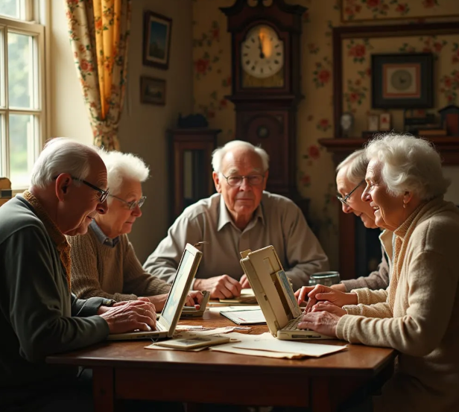


Wprowadzenie: Jak technologia pomaga nam w komunikacji?
1
Cel warsztatu
Nauczysz się korzystać z komunikatorów internetowych (takich jak e-mail czy rozmowy wideo), zrozumiesz zasady bezpiecznego przesyłania wiadomości i dowiesz się, jak uniknąć zagrożeń w sieci.
Dodatkowo nauczysz się, jak przenieść dane (kontakty, zdjęcia, aplikacje) na nowy telefon – bez stresu i utraty ważnych informacji.
2
Dlaczego to ważne?
Pozwala utrzymać kontakt z rodziną i znajomymi, załatwiać codzienne sprawy online oraz zmniejsza poczucie izolacji i samotności.
Migracja danych ułatwia bezproblemowe korzystanie z nowego urządzenia i chroni ważne wspomnienia (zdjęcia, wiadomości, kontakty).

Slide 3


Co to jest e-mail?
📧 E-mail (czyli elektroniczna poczta) to nowoczesny sposób wysyłania wiadomości za pomocą internetu.
Można dzięki niemu:
Pisać do rodziny i znajomych
Otrzymywać informacje od lekarza, urzędu czy banku
Wysyłać zdjęcia i dokumenty
Odbierać powiadomienia o terminach czy promocjach
✅ E-mail działa jak skrzynka pocztowa na ekranie – masz swój adres i „listy” przychodzą do Ciebie w formie cyfrowej.

Slide 4

📬 Krótka historia e-maila:
E-mail powstał ponad 50 lat temu!
Pierwszą wiadomość e-mail wysłano w 1971 roku.
Zrobił to amerykański inżynier Ray Tomlinson,
który jako pierwszy użył znaku @ (małpa),
aby oddzielić nazwę użytkownika od nazwy komputera.
Na początku e-mail służył tylko naukowcom i wojsku.
Dopiero w latach 90. stał się popularny na całym świecie – razem z rozwojem Internetu.
Dziś z e-maila korzystają miliony ludzi każdego dnia – do pracy, nauki i kontaktu z bliskimi.

Slide 5

📌 Polskie serwisy e-mail:
WP Poczta – poczta.wp.pl
✔️ Dużo miejsca, prosta obsługa, częsta wśród starszych użytkowników
Interia – poczta.interia.pl
✔️ Znana i popularna, łatwy interfejs, duża pojemność skrzynki
o2 – poczta.o2.pl
✔️ Często używana wśród młodszych użytkowników, szybka poczta
Onet Poczta – poczta.onet.pl
✔️ Prosty wygląd, dobra dla początkujących, stabilne działanie

Slide 6

Międzynarodowe serwisy
Gmail (Google) – gmail.com
✔️ Najbardziej uniwersalna, łatwa synchronizacja z telefonem i aplikacjami
✔️ Automatyczna kopia zapasowa zdjęć, kontaktów
Outlook (Microsoft) – outlook.com
✔️ Polecany użytkownikom Windows, Office i Skype
Yahoo Mail – mail.yahoo.com
✔️ Mniej popularny w Polsce, ale nadal używany

Slide 7

Dlaczego Gmail jest ok
✅ Łatwy w obsłudze
Prosty i przejrzysty wygląd
Duże przyciski, wyraźna czcionka
Wersja mobilna i komputerowa są bardzo podobne
📱 Idealny na smartfony
Gmail działa doskonale na telefonach z Androidem
Konto Gmail potrzebne jest do korzystania z wielu funkcji telefonu
(np. Sklep Google Play, Zdjęcia, Mapy)
🔐 Bezpieczny
Filtr antyspamowy – Gmail sam blokuje podejrzane wiadomości
Możliwość włączenia podwójnego zabezpieczenia (kod SMS)
🌐 Wszystko w jednym miejscu
Jedno konto = dostęp do YouTube, Dysku Google (zdjęcia, pliki), Kalendarza, wideorozmów
(Google Meet)

Slide 8

Jak korzystać z e-maila?
☝️ Krok 1: Założenie konta Google (Gmail)
🔹 Wejdź na stronę: www.gmail.com
🔹 Kliknij: „Utwórz konto”
🔹 Wypełnij formularz:
    Imię i nazwisko
    Nazwa użytkownika (czyli Twój adres e-mail, np. jan.kowalski123@gmail.com)
    Hasło (minimum 8 znaków)
🔹 Zapisz swoje dane logowania na kartce
📌 Ważne: Hasło powinno być łatwe do zapamiętania, ale trudne do zgadnięcia.

Slide 9
Jak stworzyć łatwe do zapamiętania, ale bezpieczne hasło? 🔐
1️⃣ Użyj imion wnuków + roku rozpoczęcia nauki w szkole 🧒👧
📌 Przykład:
Masz wnuka o imieniu Kuba, a zaczął naukę w 2018 roku.
🔹 Hasło: kUBa2018!
2️⃣ Połącz ulubioną piosenkę z rokiem 📅🎶
📌 Przykład:
Twoja ulubiona piosenka to "Yesterday", a rok ślubu to 1980.
🔹 Hasło: Yesterday1980!
3️⃣ Stwórz akronim z pierwszych liter ulubionego powiedzenia ✍️
📌 Przykład:
„Każdy dzień to nowa szansa” → KdtnS2024!

Slide 10
Jak stworzyć łatwe do zapamiętania, ale bezpieczne hasło? 🔐
4️⃣ Użyj nazwy miasta i szczęśliwej liczby 🌍
📌 Przykład:
Mieszkasz w Krakowie, a Twoja szczęśliwa liczba to 7.
🔹 Hasło: Krakow7!2024
5️⃣ Połącz różne pomysły dla dodatkowego bezpieczeństwa 🔀
✅ Możesz połączyć imię wnuka, miasto i ulubione jedzenie:
🔹 Hasło: KubaPizza2024!
📢 Pamiętaj: Najlepiej używać kombinacji liter, cyfr i znaków specjalnych (!, @, #, *).

Slide 11

🛑 Czego unikać:
❌ 123456, hasło
❌ imię i nazwisko bez zmian
❌ daty urodzin bez dodatkowych znaków
📌 Ćwiczenie: Stwórz własne hasło i zapisz je w bezpiecznym miejscu 😊

Slide 12
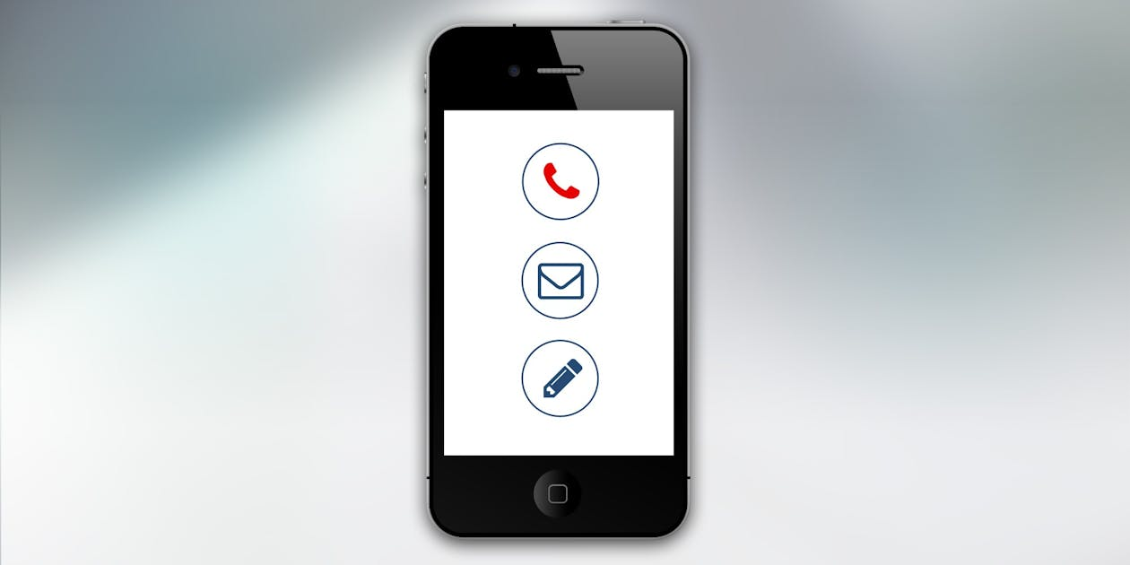
Jak korzystać z e-maila?
✉️ Krok 2: Tworzenie i wysyłanie wiadomości
🔹 Kliknij „Utwórz” / „Compose”
🔹 Wpisz:
    Do: adres odbiorcy (np. prowadzącego)
    Temat: o czym będzie wiadomość (np. „Pozdrowienia z warsztatu”)
    Treść wiadomości – napisz kilka zdań
🔹 Kliknij „Wyślij”
✅ Ćwiczenie: Napisz e-mail do prowadzącego z jednym zdjęciem i krótką wiadomością.

Slide 13
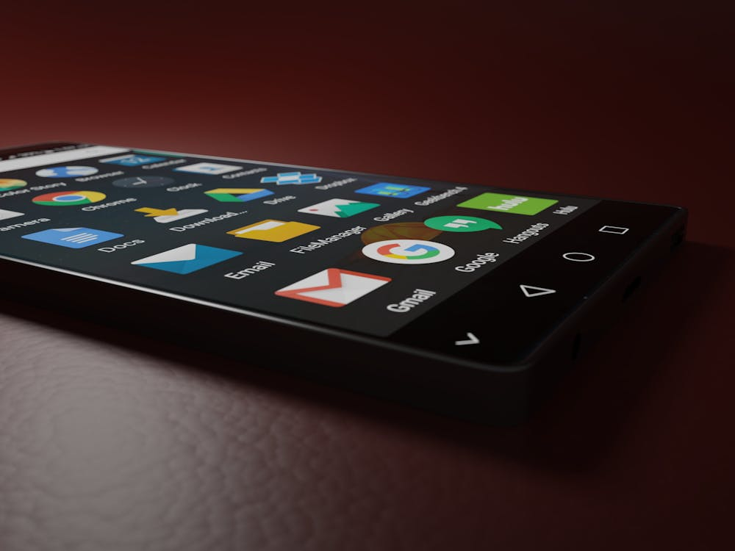
Jak korzystać z e-maila?
📎 Krok 3: Dodawanie załączników
🔹 Kliknij ikonę spinacza 📎
🔹 Wybierz zdjęcie lub plik z pamięci telefonu/tabletu
🔹 Poczekaj, aż plik się załaduje
🔹 Następnie kliknij „Wyślij”
✅ Ćwiczenie: Prześlij prowadzącemu swoje ulubione zdjęcie.

Slide 14

Jak korzystać z e-maila?
📬 Krok 4: Odczytywanie i odpowiadanie
🔹 Wejdź do „Skrzynki odbiorczej” (Inbox)
🔹 Kliknij wiadomość, aby ją otworzyć
🔹 Kliknij „Odpowiedz” i napisz swoją odpowiedź
🔹 Kliknij „Wyślij”
✅ Ćwiczenie: Odpowiedz na wiadomość od prowadzącego.

Slide 15
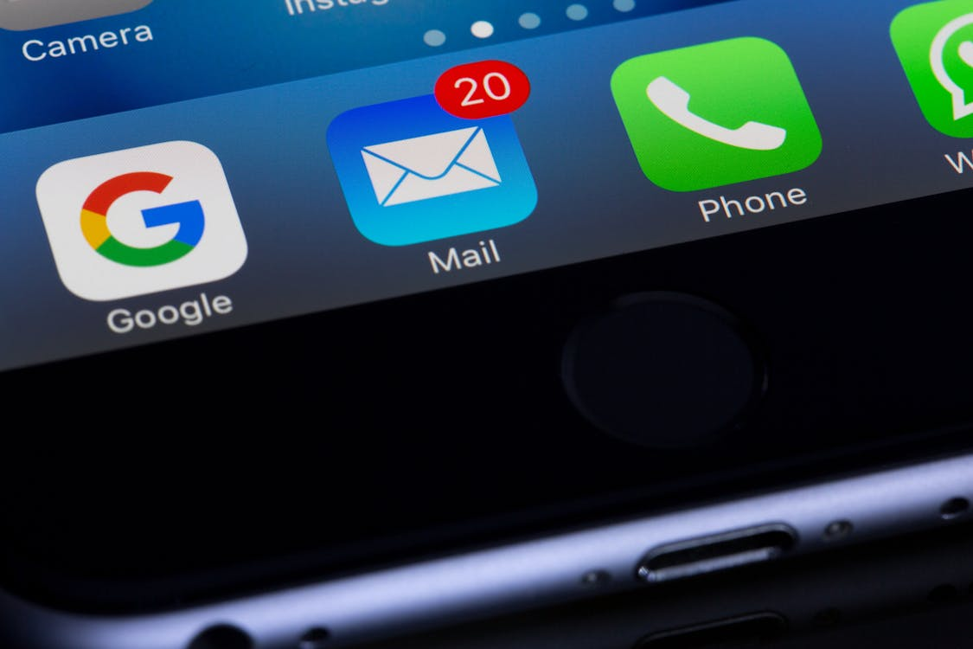
Jak korzystać z e-maila?
🛡️ Krok 5: Bezpieczeństwo
🔐 Nie otwieraj wiadomości od nieznanych nadawców
🚫 Nie klikaj podejrzanych linków
👨‍👩‍👧 Zawsze pytaj bliskich lub prowadzącego, jeśli coś wzbudza Twoje wątpliwości
✅ Zapamiętaj: Gdy coś wygląda „dziwnie” – nie klikaj, tylko zapytaj!

Slide 16
🗂️ Foldery w skrzynce e-mail
📥 Odebrane
Tu trafiają wszystkie nowe wiadomości. Sprawdzaj go codziennie, aby niczego nie przeoczyć.
📤 Wysłane
Zapisane są tutaj wszystkie e-maile, które zostały przez Ciebie wysłane.
📝 Wersje robocze (szkice)
Tutaj znajdują się wiadomości, które zaczęłaś/zacząłeś pisać, ale ich jeszcze nie wysłałaś/-eś.
📌 Przydatne, jeśli przypadkiem zamkniesz okno wiadomości!
🗑️ Kosz (usuń)
Usunięte wiadomości trafiają tutaj. Po 30 dniach Gmail sam je usuwa na zawsze.
🚫 Spam
Wiadomości podejrzane lub niechciane. Lepiej ich nie otwierać – Gmail sam je tu odkłada.

Slide 17

✨ Jak zarządzać wiadomościami?
✅ Możesz przenosić e-maile między folderami (np. ze spamu do odebranych).
✅ Możesz tworzyć własne foldery – np. „Rodzina”, „Lekarz”, „Zakupy”.
✅ Użyj funkcji "Przenieś do" lub "Oznacz gwiazdką", aby łatwiej coś odnaleźć.

Slide 18


📩 Jeszcze raz o spamie
Często są to reklamy, oszustwa lub fałszywe oferty.
Mogą zawierać linki do niebezpiecznych stron.
⚠️ Jak rozpoznać spam?
Nie znasz nadawcy?
Wiadomość wygląda podejrzanie („Wygrałeś milion!”)?
Zawiera błędy językowe lub dziwne załączniki?
➡️ Nie otwieraj! Nie klikaj linków!

Slide 19

🔗 Co to jest link?
Link (inaczej: „odnośnik”) to specjalny tekst lub obrazek, który po kliknięciu przenosi Cię na inną stronę w Internecie.
🧭 Jak rozpoznać link?
Często jest podkreślony
Ma niebieski kolor
Po najechaniu myszką zmienia się kursor (zwykle na rączkę 🤚)
📱 W telefonie:
Linki też działają – wystarczy dotknąć palcem, aby przejść do innej strony.

Slide 20

🧠 Po co są linki?
Do otwierania stron internetowych
Do pobierania załączników
Do udziału w spotkaniach online (np. Zoom, Google Meet)
Do logowania się (np. do banku lub poczty e-mail)

Slide 21
🔍 Jak sprawdzić, czy link jest bezpieczny?
Najpierw sprawdź, dokąd prowadzi link – kliknięcie może przenieść Cię na stronę oszusta.
Najedź myszką (lub przytrzymaj palcem)
📧 Na komputerze:
– Najedź myszką na link, ale nie klikaj!
– W lewym dolnym rogu ekranu pojawi się adres strony.
– Jeśli wygląda dziwnie (np. https://login-bank123abc.ru), nie klikaj!
📱 Na telefonie:
– Przytrzymaj palcem link przez 1–2 sekundy.
– Zobaczysz pełen adres strony
– Jeśli jest niezrozumiały lub dziwny – anuluj!

Slide 22

Zwróć uwagę na:
🚫 Nietypowy adres (np. @bank-xyz.ru zamiast @bank.pl)
🚫 Literówki i dziwne znaki (log1n, bnk zamiast bank)
🚫 Linki skrócone (bit.ly, tinyurl) – mogą ukrywać prawdziwą stronę
🚫 Linki w e-mailach od nieznajomych

Slide 23
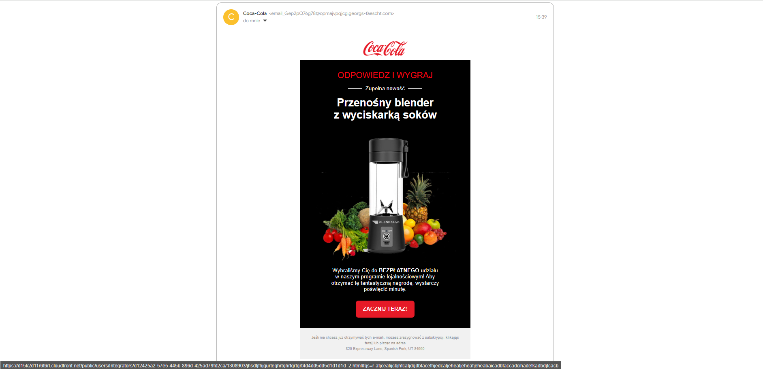

ĆWICZENIE

Slide 24
Tutaj zastosowano sprytne przekierowania, a oferta była niewiarygodna

Slide 25
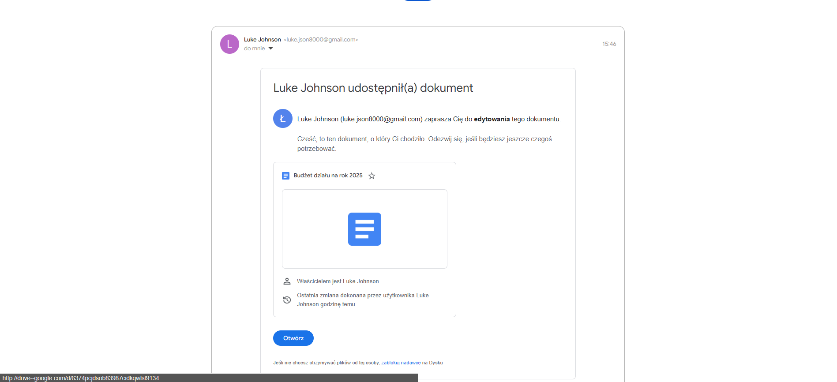
ĆWICZENIE

Slide 26
Tutaj adres URL wygląda prawidłowo, ale imituje inny adres

Slide 27

📬 Korzystasz już z e-maila? Teraz czas na coś więcej!
Skoro masz już konto Gmail, możesz je wykorzystać nie tylko do wysyłania wiadomości.
Twoje konto Google to także klucz do zarządzania danymi w telefonie!
Dzięki niemu możesz:
🔄 Bezpiecznie przechowywać dane w chmurze
📦 Automatycznie tworzyć kopie zapasowe
📱 Łatwo przenieść wszystko na nowy telefon – bez stresu i kabli

Slide 28

📲 Jak przenieść dane na nowy telefon? (z pomocą konta Google)
1️⃣ Na starym telefonie
➤ Upewnij się, że jesteś zalogowany na konto Google
➤ Wejdź w: Ustawienia > Google > Kopia zapasowa
➤ Włącz opcję: „Twórz kopię danych”
2️⃣ Na nowym telefonie
➤ Włącz telefon i połącz się z Wi-Fi
➤ Podczas konfiguracji wybierz: „Przenieś dane ze starego telefonu”
➤ Zaloguj się na to samo konto Gmail
📲 Dane zostaną przywrócone automatycznie!

Slide 29

✅ Instrukcje krok po kroku:
Weźcie swoje telefony i przejdźcie do ustawień.
Znajdźcie zakładkę: Google > Kopia zapasowa (czasem trzeba wpisać to w wyszukiwarkę w ustawieniach).
Zobaczycie tam informację: czy kopia jest włączona i jakie dane są zapisane – np. kontakty, aplikacje, SMS-y, zdjęcia.
🧩 Ćwiczenie:
Czy masz włączoną kopię zapasową
Jakie dane są zapisane w chmurze

Slide 30

📲 Inne sprytne sposoby – jak przenieść dane…
✅ Z Androida na iPhone:
– Użyj darmowej aplikacji „Przenieś do iOS”
– Przesyłane będą kontakty, zdjęcia,
konta e-mail itp.
✅ Z iPhone’a na iPhone’a:
– Skorzystaj z funkcji „Szybki start”
– Umieść oba telefony obok siebie
– Automatyczne przeniesienie danych przez iCloud

Slide 31

📲 Inne sprytne sposoby – EasyShare
EasyShare to darmowa aplikacja, która:
📱 Działa na Androidzie i iPhonie
🔗 Nie wymaga Internetu – tworzy własne połączenie Wi-Fi
🚀 Jest szybka i prosta w obsłudze
Jak z niej skorzystać?
Pobierz EasyShare na oba telefony (ze Sklepu Play lub App Store)
Na starym telefonie wybierz: „Wyślij”
Na nowym telefonie wybierz: „Odbierz”
Zeskanuj kod QR lub połącz się automatycznie
Wybierz, co chcesz przenieść: ✅ Kontakty✅ Zdjęcia ✅ Aplikacje

Slide 32
🚫 Uwaga: Unikaj aplikacji, które:
Mają bardzo niskie oceny
Nie mają żadnych komentarzy ani opinii
Są klonami znanych aplikacji z dziwnym logo lub nazwą
Proszą o podejrzane zgody (np. dostęp do SMS-ów w aplikacji latarki)

Slide 33
📌 Na co zwrócić uwagę, wybierając aplikację?
✅ 1. Ocena i opinie użytkowników
⭐ Im wyższa ocena (np. 4,5 ★ lub więcej), tym lepiej.
💬 Przeczytaj kilka komentarzy – dowiesz się, czy aplikacja działa dobrze i czy są z nią jakieś problemy.
✅ 2. Liczba pobrań
Aplikacje z milionami pobrań są często bezpieczniejsze i bardziej sprawdzone.
✅ 3. Nazwa twórcy (dewelopera)
Upewnij się, że aplikacja pochodzi od znanej firmy.
➤ Np. Gmail – Google LLC ➤ WhatsApp – WhatsApp LLC
✅ 4. Zgody i uprawnienia
Zobacz, do jakich danych aplikacja chce mieć dostęp. ➤ Kalkulator nie powinien prosić o dostęp do mikrofonu!
✅ 5. Reklamy i zakupy w aplikacji
Niektóre darmowe aplikacje zawierają dużo reklam lub proszą o dodatkowe opłaty.
Warto sprawdzić sekcję: „Zawiera reklamy / Zakupy w aplikacji”
✅ 6. Data ostatniej aktualizacji
Aplikacja powinna być regularnie aktualizowana – to znak, że twórcy dbają o bezpieczeństwo i działanie.
Przy okazji…

Slide 34



Jak wykonać połączenie głosowe i wideo?
Aplikacje do rozmów:
👉 Google Meet, Zoom, Microsoft Teams, Skype
Co potrzebujesz?
✅ Połączenia z Internetem (Wi-Fi lub dane mobilne)
✅ Konto e-mail (np. Gmail)
✅ Zainstalowana aplikacja

Slide 35

Wideorozmowa – krok po kroku (na przykładzie Google Meet):
Otwórz aplikację Google Meet
Zaloguj się na swoje konto Google
Kliknij przycisk „Nowe spotkanie”
Wybierz:
🔘 „Rozpocznij teraz” – rozmowa natychmiastowa
🔘 „Utwórz link do spotkania” – można wysłać go znajomemu
Włącz kamera 🎥 i mikrofon 🎤
Kliknij „Dołącz” – jesteś już na wideorozmowie!
💡 Jeśli ktoś wysłał Ci zaproszenie (link) – kliknij w link i wybierz „Dołącz”

Slide 36

🎥 Google Meet – nie tylko rozmowy!
🖥️ Udostępnianie ekranu – pokaż zdjęcia, dokumenty,
a nawet jak coś zrobić na telefonie
🎨 Tła wideo – możesz ukryć bałagan w tle i wybrać wirtualne tło
(np. plaża!)
📝 Czat – możesz pisać wiadomości w trakcie spotkania

Slide 37
🎥 Jak wykonać połączenie wideo przez Zoom?
📌 Zoom jest bardzo popularny i darmowy – idealny do rozmów rodzinnych
1️⃣ Co musisz mieć?
✅ Telefon, tablet lub komputer
✅ Połączenie z Internetem
✅ Zainstalowaną aplikację Zoom
✅ Link do spotkania lub konto
2️⃣ Instalacja Zoom:
📲 Na telefonie lub tablecie:
Otwórz Sklep Play (Android)
lub App Store (iPhone)
Wyszukaj „Zoom”
Kliknij „Zainstaluj”
💻 Na komputerze:
Wejdź na stronę: https://zoom.us
Kliknij „Pobierz Zoom” i zainstaluj program

Slide 38

3️⃣ Jak dołączyć do spotkania?
🔗 Jeśli masz link od znajomego:
Kliknij link Zoom
Wpisz swoje imię
Kliknij „Dołącz”
Pozwól na dostęp do
kamery i mikrofonu
4️⃣ Jak rozpocząć własną rozmowę?
Zaloguj się (można utworzyć konto lub zalogować się przez Gmail)
Kliknij „Nowe spotkanie”
Wyślij link do znajomych przez e-mail lub SMS
Gdy dołączą – kliknij „Zezwól”
na kamerę i mikrofon

Slide 39
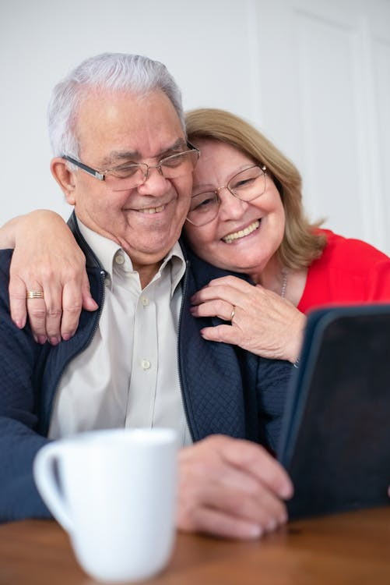
🧠 Ciekawostka:
W czasie pandemii Zoom uratował wiele relacji rodzinnych.
Dzięki niemu babcie mogły śpiewać „Sto lat” wnukom, a dziadkowie mogli oglądać przedstawienia online!

Slide 40

Podsumowanie i Q&A
1
Każdy senior teraz potrafi
✔ Wysłać i odebrać e-maila
✔ Dołączyć do rozmowy wideo
✔ Rozpoznać podejrzane linki
✔ Bezpiecznie korzystać z aplikacji i internetu
✔ Przenieść dane
na nowy telefon
✔ Pamiętać hasła i zarządzać
kontem Google
2
Co dalej?
Zapraszamy na kolejne warsztaty! Kontynuuj naukę i rozwijaj swoje umiejętności cyfrowe.

